Slide 1
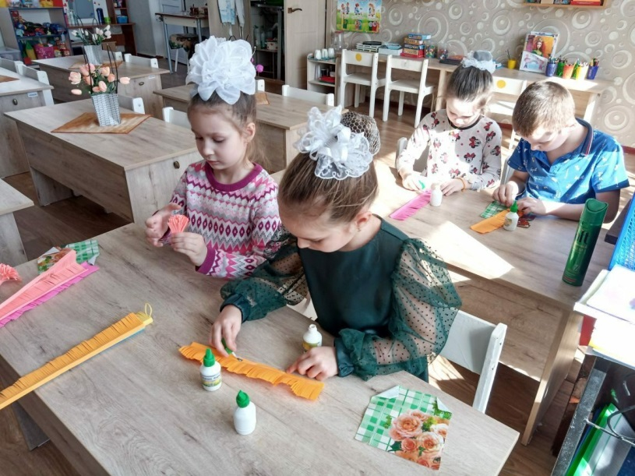
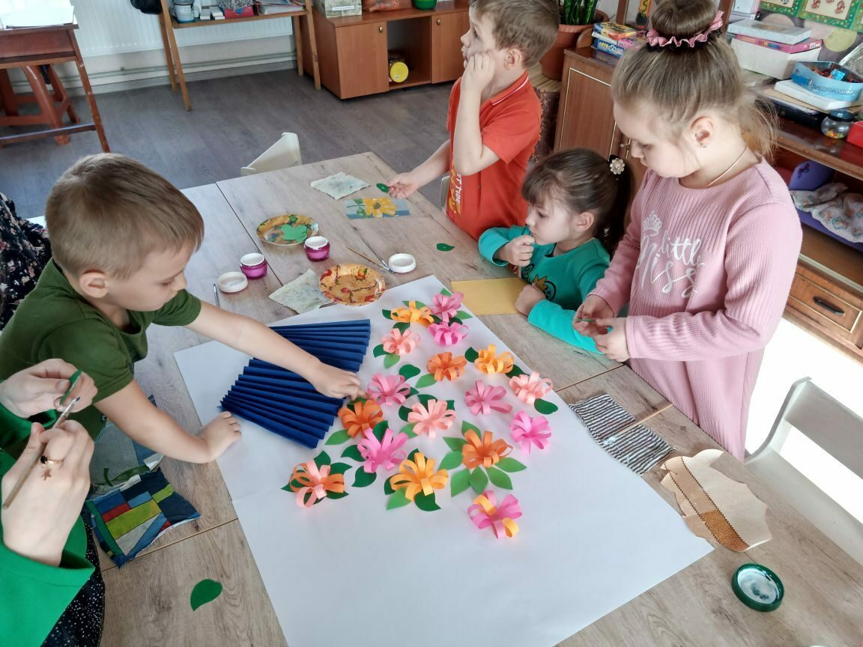
ГОСУДАРСТВЕННОЕ ДОШКОЛЬНОЕ ОБРАЗОВАТЕЛЬНОЕ УЧРЕЖДЕНИЕ
ЛУГАНСКОЙ НАРОДНОЙ РЕСПУБЛИКИ
«БРЯНКОВСКИЙ ЯСЛИ-САД КОМБИНИРОВАННОГО ВИДА
№3 «ДЮЙМОВОЧКА»
«Детский дизайн-
новая форма художественного труда
в ДОУ»
Подготовила:
Воспитатель-методист Ахмедханова Н.Ю.

Slide 2
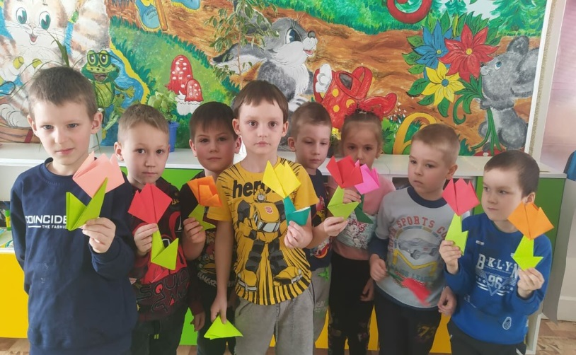
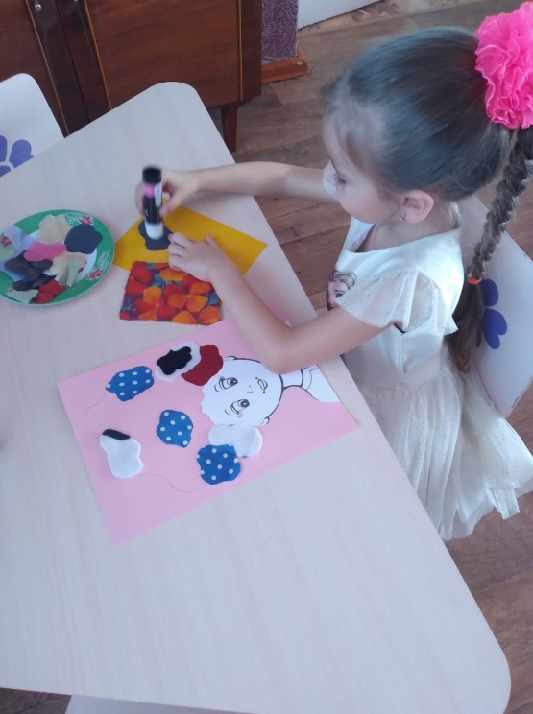
«Творчество – это удел не только гениев, создавших великие художественные произведения. Творчество существует везде, где человек воображает, комбинирует, создает что-либо новое»
Л.С. Выготский
«Одна из важнейших функций творчества-
дать возможность детям выразить то, что они не умеют сказать словами»
Джин Вант Хал

Slide 3
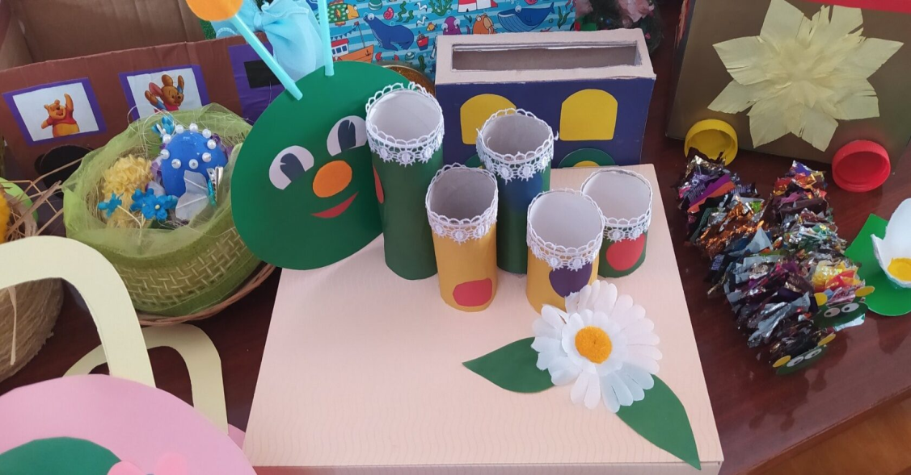
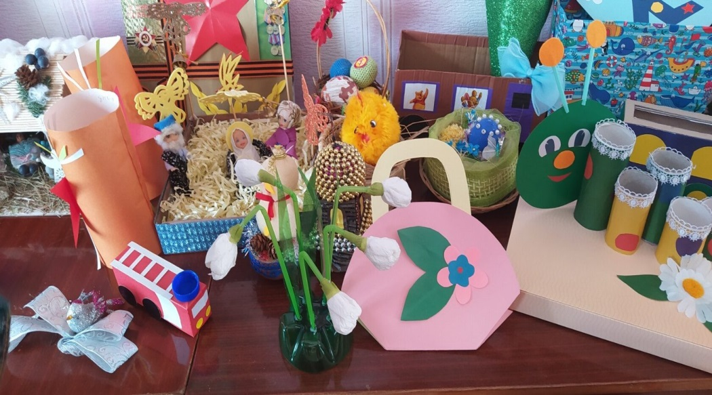
Актуальность проблемы определяется в необходимости разрушать застывшие шаблоны и вводить новые виды деятельности, способствующие стимулированию собственного творчества у детей, каковым является детский дизайн. Дизайн (англ.design – замысел, план, намерение, цель и от лат. desicnare – отмерять, намечать) – творческий процесс создания вещи, в котором эстетика определяет содержание, а технологии – форму вещи. Дизайн (англ.design – замысел, план, намерение, цель и от лат. desicnare – отмерять, намечать) – творческий процесс создания вещи, в котором эстетика определяет содержание, а технологии – форму вещи.

Slide 4
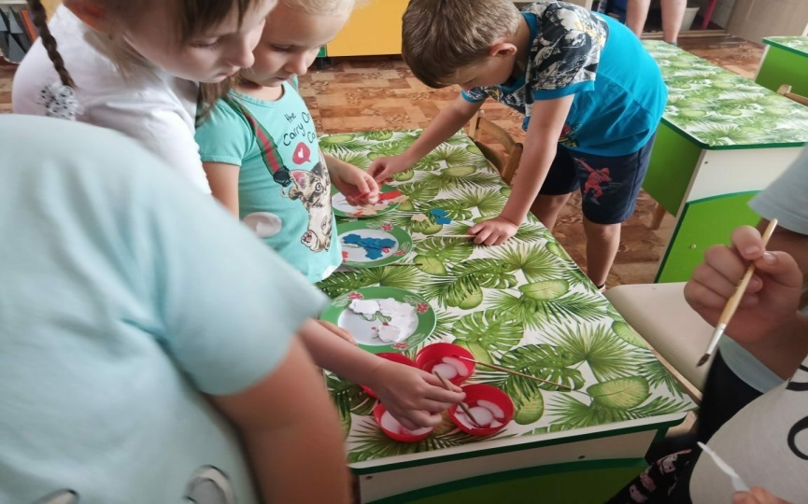
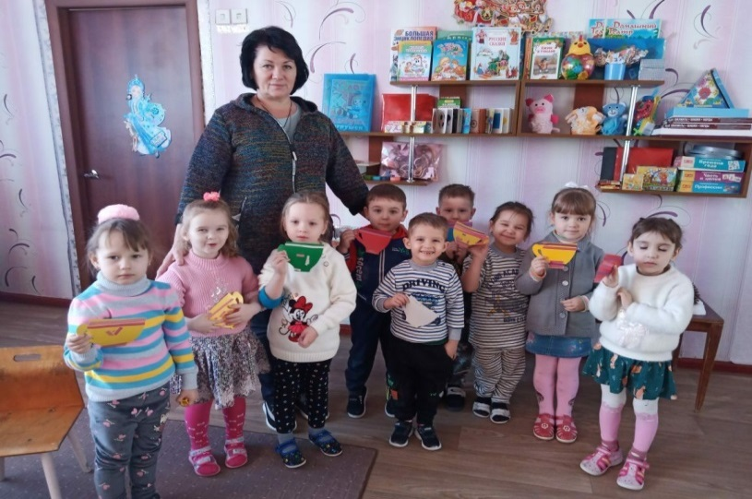
Основными задачами работы по детскому дизайну является:
Знакомство детей с разнообразием и оригинальностью форм, используемых материалов, цветовых решений и декора предметов окружающего мира, взаимосвязью их красоты и удобства;
Подбор материала для организации специально организованного обучения и самостоятельного использования;
Объединение имеющихся ресурсов группы в центре художественно — продуктивной активности.
Обучение детей различным элементам дизайн — деятельности.
Развивитие у детей воображения, кругозора, интеллекта, рационально – логического мышления, умения видеть необычное в обычных предметах,
Формирование практических умений (развитие руки, глазомера и т. д).
Приобщение к дизайн – творчеству семей воспитанников.

Slide 5
Планирование работы по детскому дизайну разрабатывается на основе основной образовательной программы детского сада, программы «Конструирование и ручной труд» Л.В. Куцаковой, рекомендациями И.А. Лыковой «Художественный труд в детском саду», «Экопластика в детском творчестве» и в соответствии с методическими рекомендациями по организации детской дизайн — деятельности Г.Н Пантелеева и Л.А. Лялиной.

Slide 6
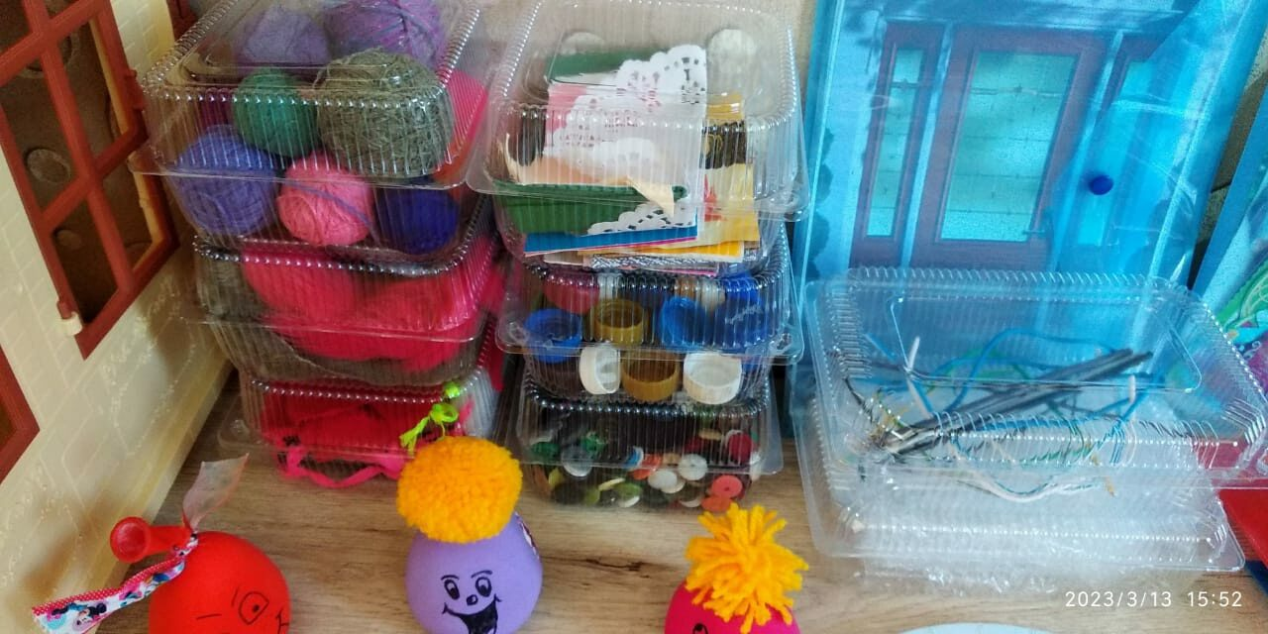
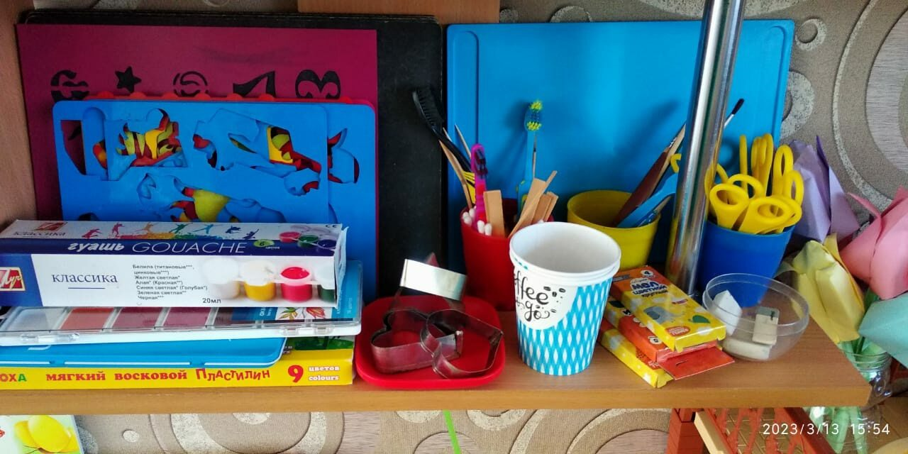
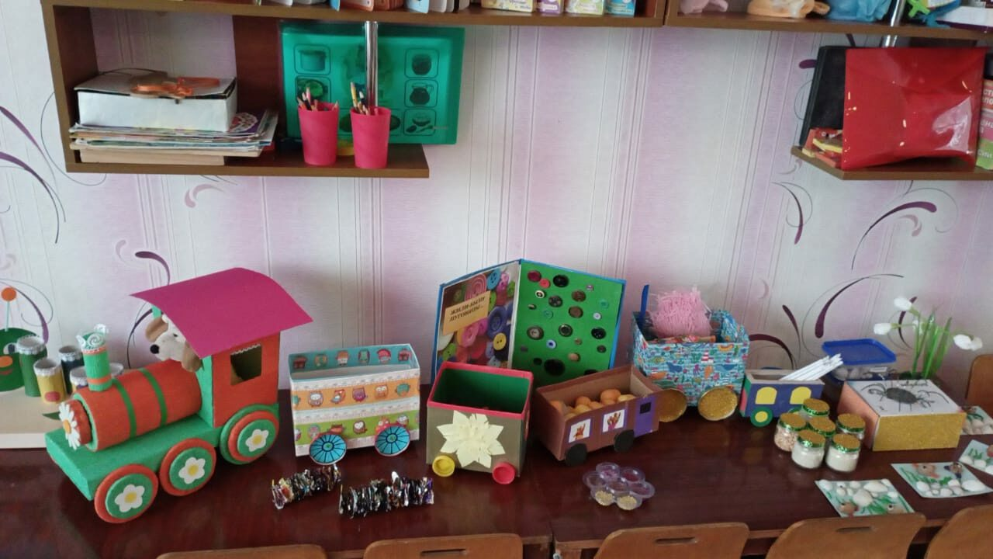
Для успешной работы с детьми в группе созданы благоприятные условия для развития интереса детей и самореализации их и в различных видах творческой деятельности.

Slide 7
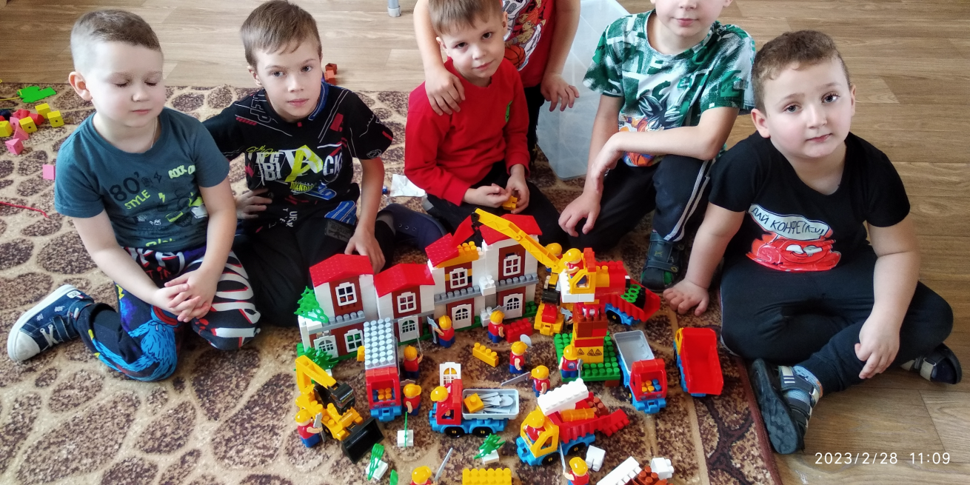
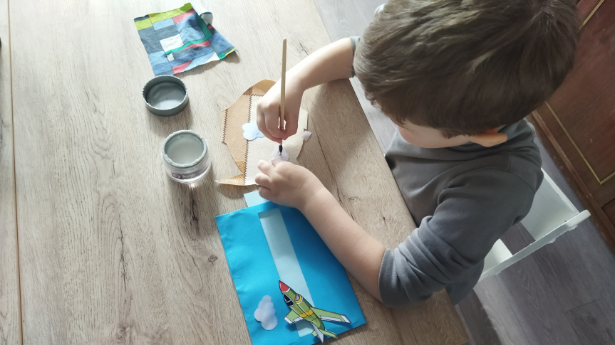
В дизайнерской деятельности в нашем дошкольном учреждении проводятся занятия четырех типов:
Информационные занятия
Занятия-эксперименты
Самостоятельное детское экспериментирование
Творческие занятия

Slide 8
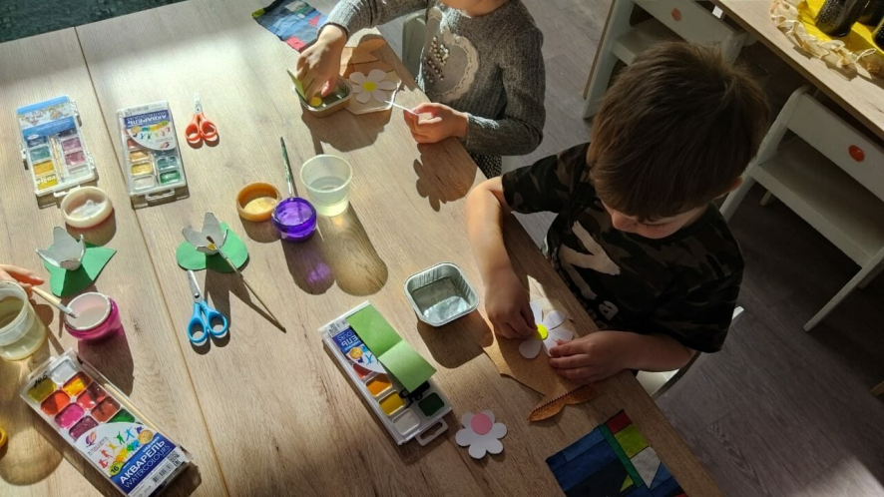
В практике нашего ДОУ педагоги организуют выполнение:
• заданий с установкой «дорисуй», «докрась», «дострой», где ребёнок проявляет себя «фрагментарно», подражая воспитателю
• заданий с установкой на результат сотворчества, где он более самостоятелен
• заданий, требующих полной самостоятельности ребёнка в творческом поиске, где он уже сам планирует свои действия.
Прямое руководство педагога в этом случае меняется на косвенное, опосредованно и тактично координирующее деятельность ребёнка

Slide 9
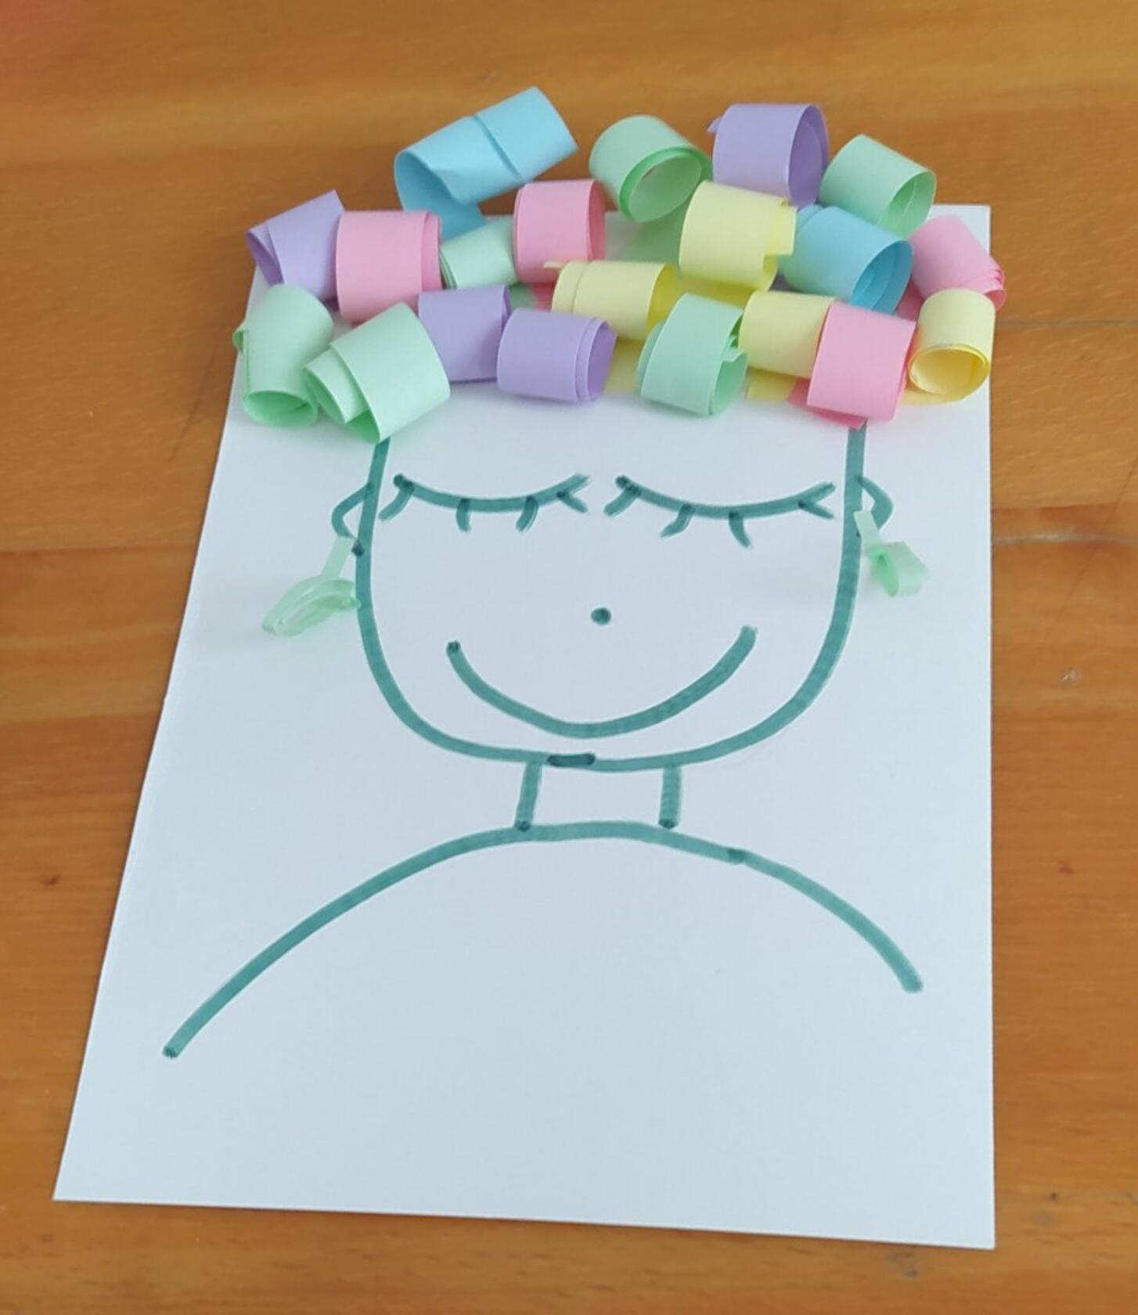
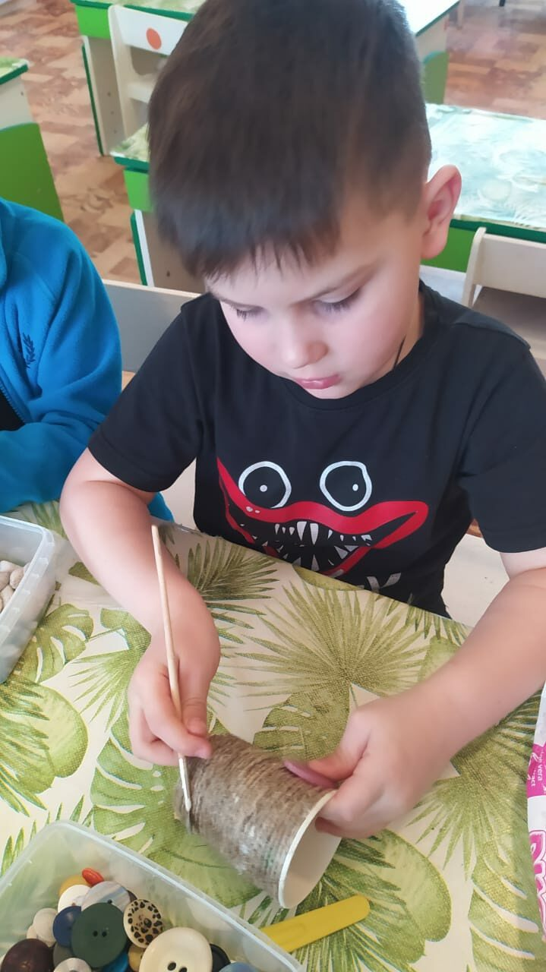
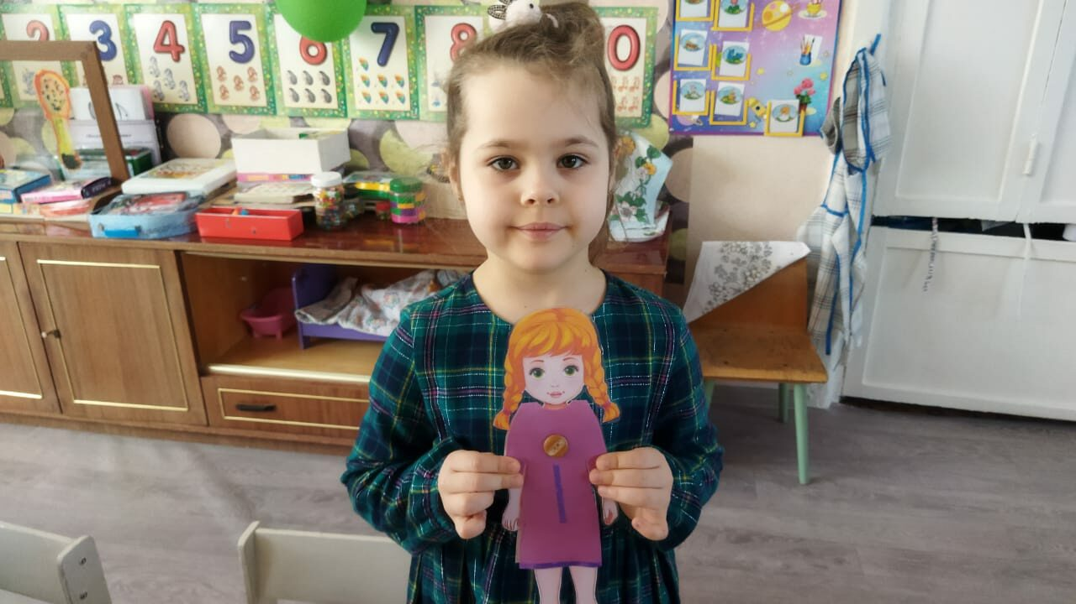
Наши воспитанники в непринуждённой форме знакомятся с профессиями в сфере дизайна:
Дизайнер одежды
Кулинарный дизайнер
Дизайнер причёски
Дизайнер- иллюстратор
Дизайнер интерьера
Дизайнер аксессуаров

Slide 10
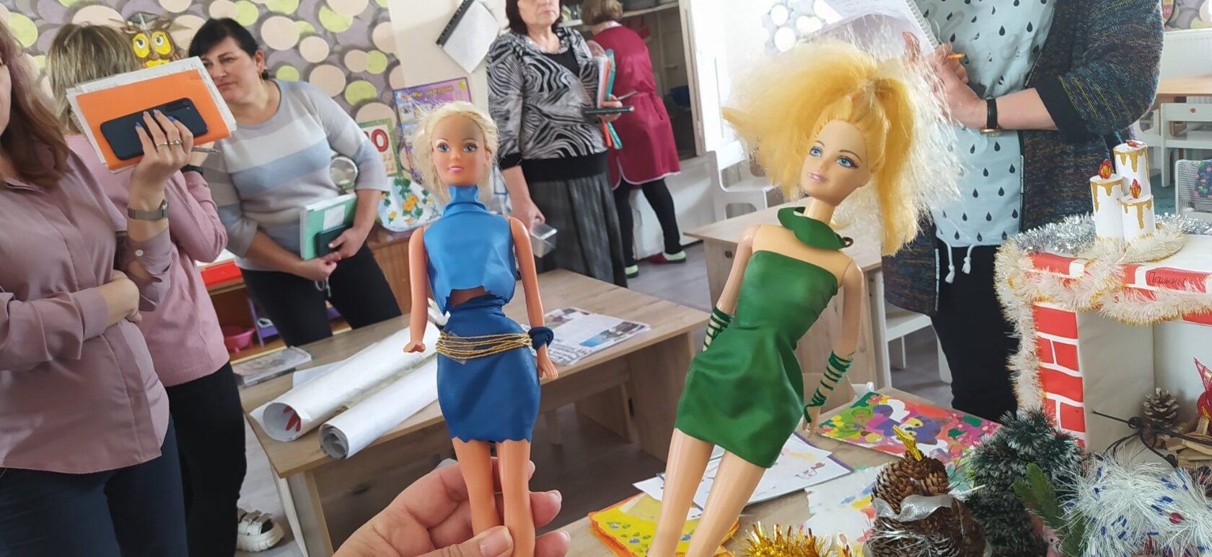
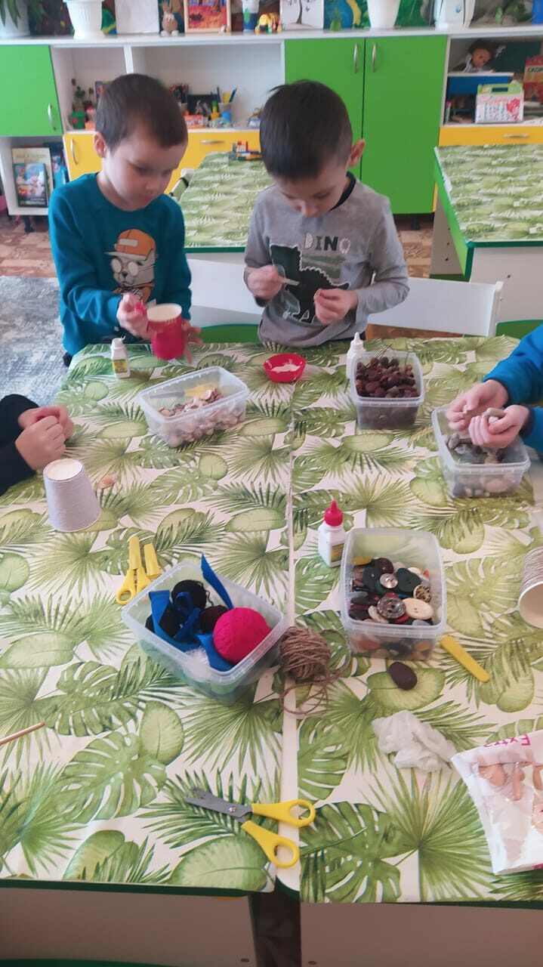
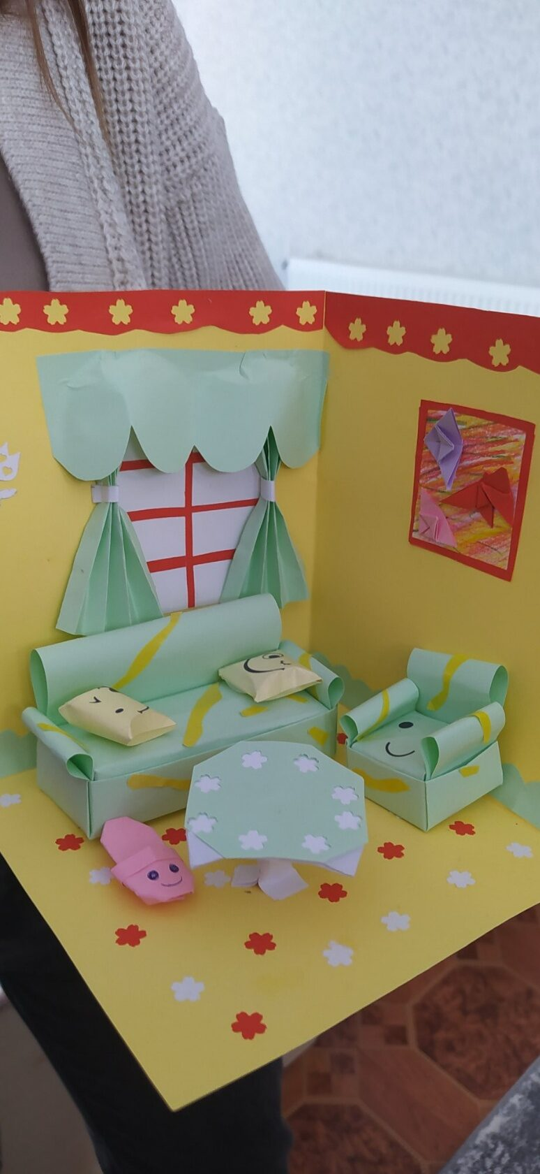
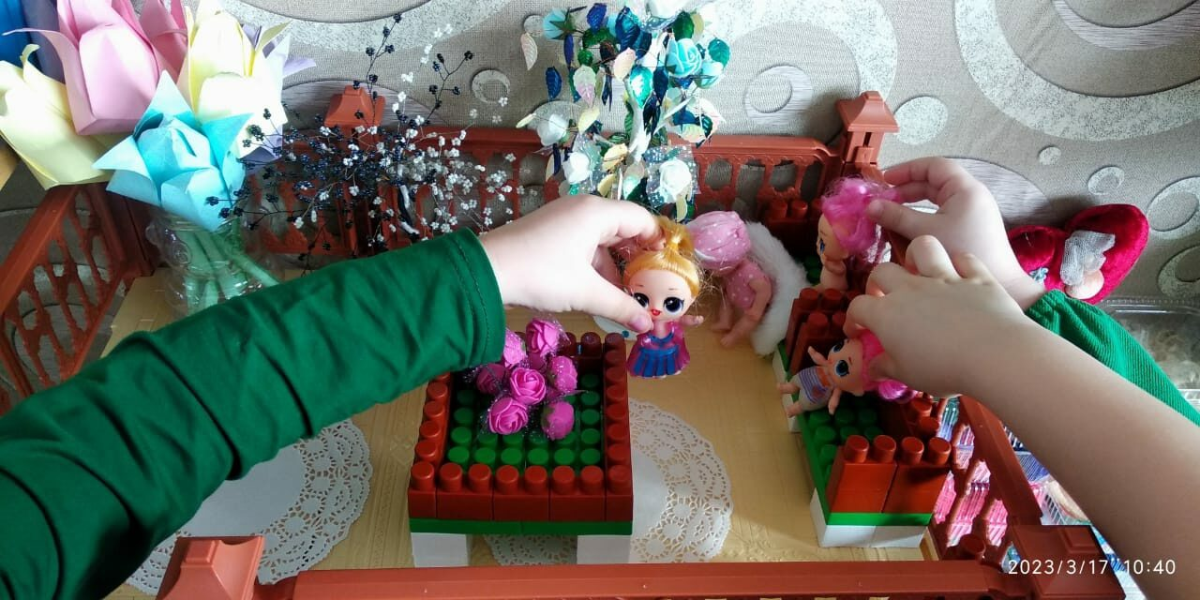
Дети с большим удовольствием эксперементируют

Slide 11
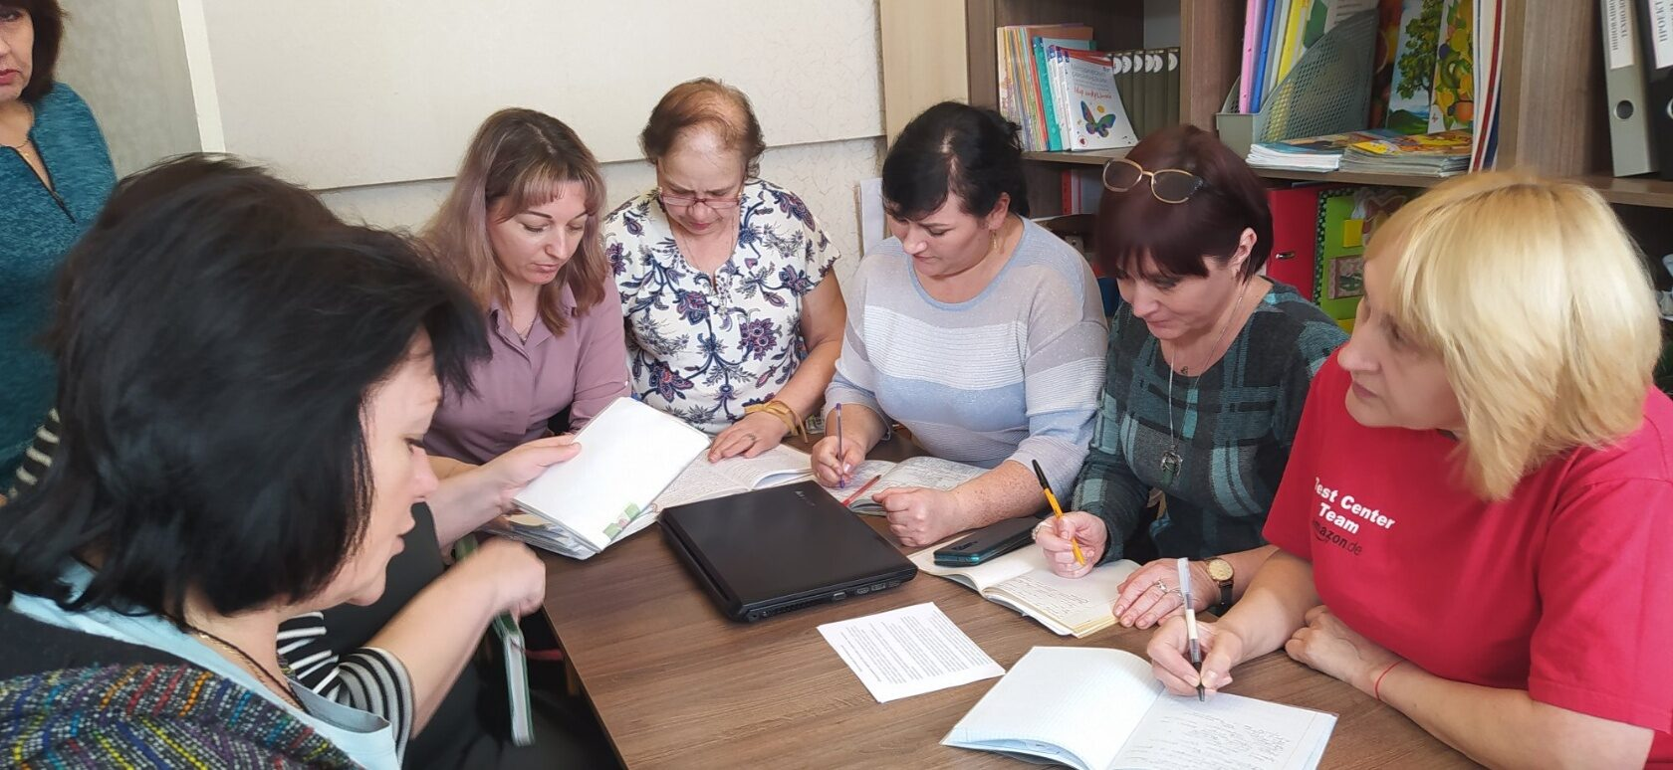
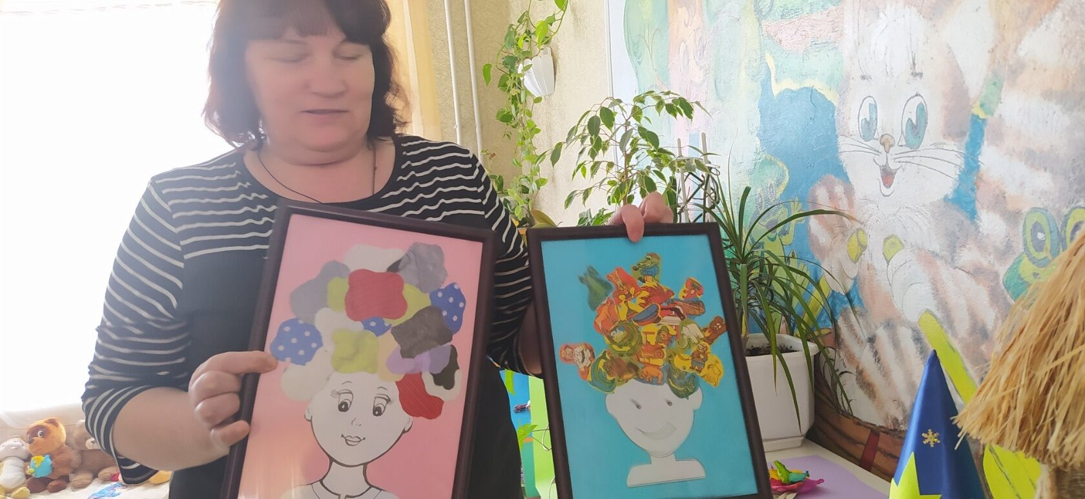
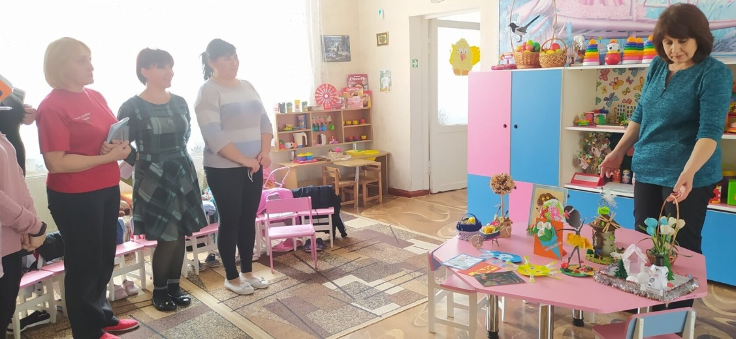
Интересная и многогранная работа по внедрению детского дизайна в практику проводится среди педагогов.

Slide 12
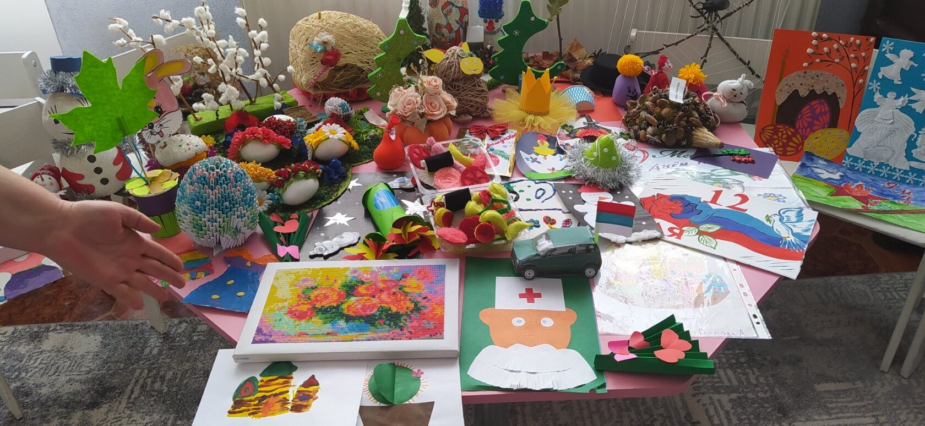
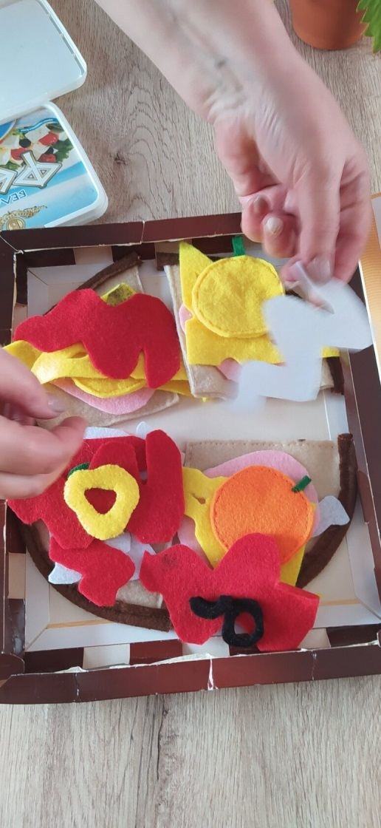
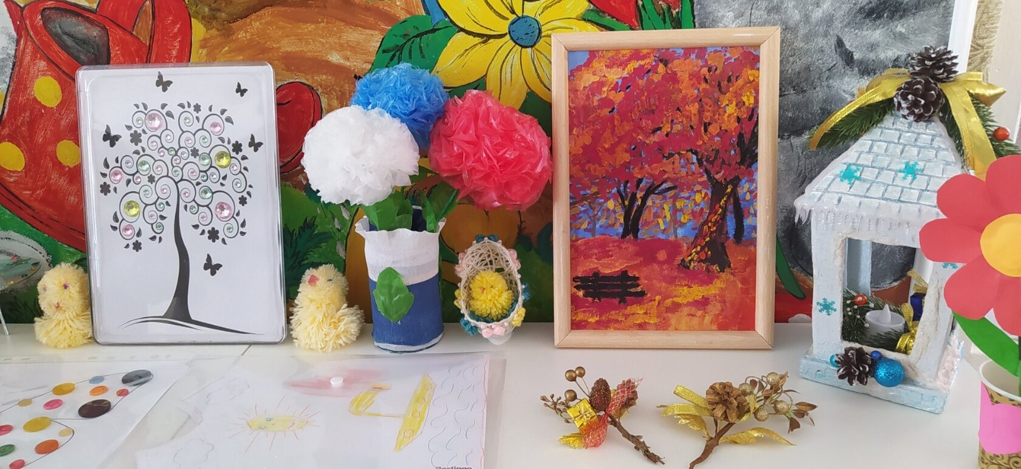
В организацию работы по детскому дизайну активно включились и родители воспитанников.

Slide 13
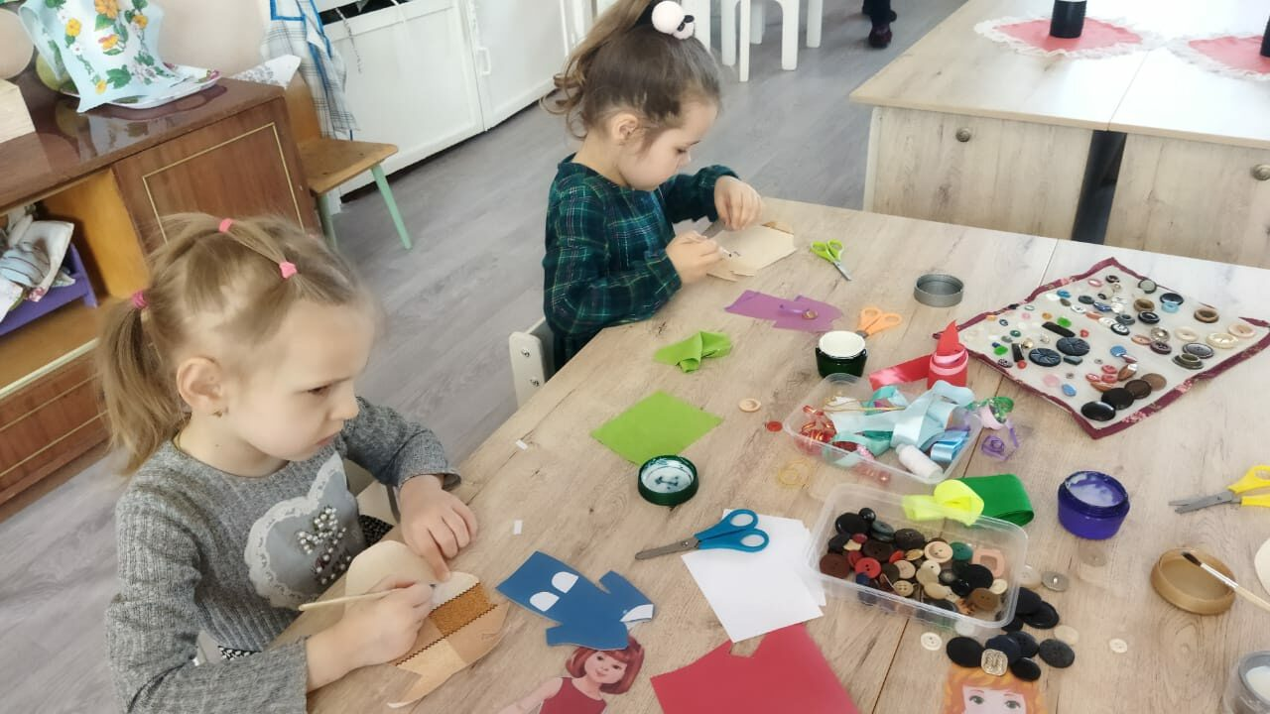
Рекомендации
Педагог должен помнить, что нельзя:
• предъявлять к детям завышенные требования, перегружая заданиями значительной сложности и объёма,
• нельзя «улучшать» детские работы без ведома и согласия автора. (Устные рекомендации по доработке малыш охотно выполняет сам).
• Нельзя останавливать его работу, предлагая другое задание, мешать исполнить задуманное до конца.
• Нельзя захваливать или подчёркивать недостатки ребёнка.

Slide 14
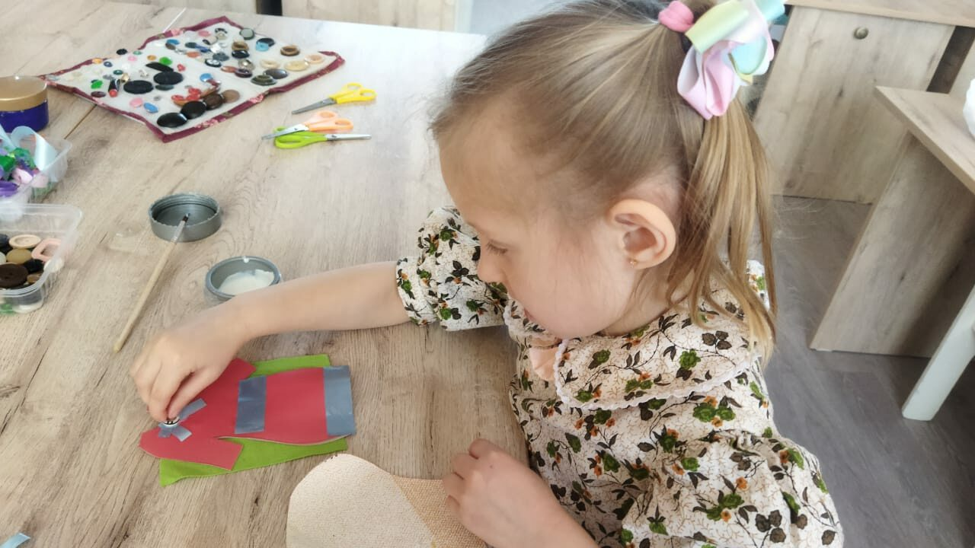
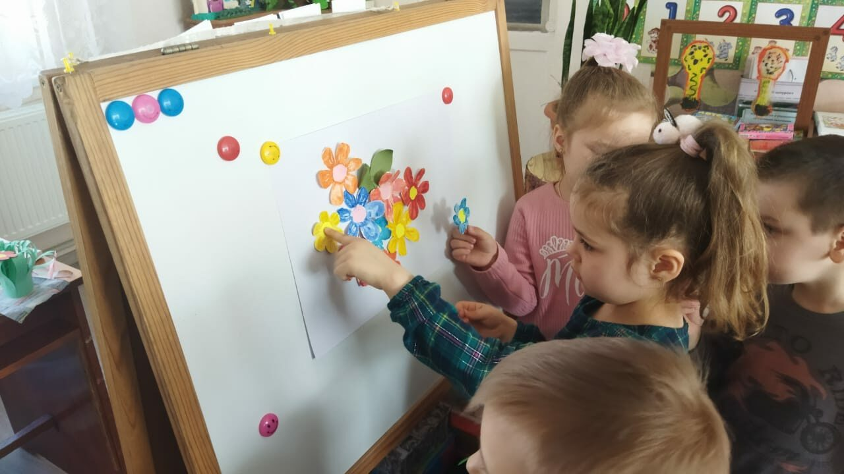
Искусство дизайна активно входит в нашу жизнь. Полученный в учреждении дошкольного образования результат – первая и важная ступенька детского творчества. Создание изделий своими руками – это то средство, которое может помочь ребёнку в творческом самовыражении, в приобщении его к труду, миру взрослых.

Slide 15
Спасибо за внимание!!!

